Slide 1
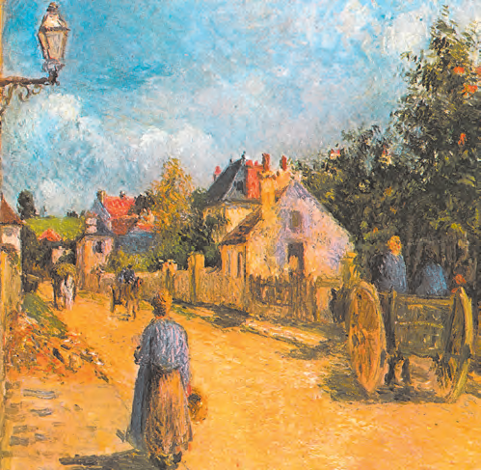
Жанры живописи. Пейзаж: барбизонская школа пейзажа; импрессионизм
Изобразительное искусство. 3-й класс.
Урок 2.
© ООО «Баласс», 2013.
Notes:
К. Писсарро «Улица в Понтуазе»

Slide 2
Формулирование проблемы
Почему в живописи так много жанров?
Возможны и другие варианты проблемного вопроса

Slide 3
Актуализация знаний

Slide 4
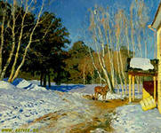
Определите жанр картины
И. Левитана
Notes:
И. Левитан «Март»

Slide 5
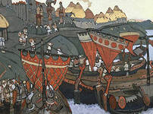
Определите жанр картины
Н. Рериха
Notes:
Н. Рерих «Славяне на Днепре»

Slide 6
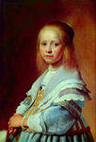
Определите жанр картины
Я. Верспронска
Notes:
Я. Верспронск «Девочка в голубом»

Slide 7
Определите жанр картины
И. Айвазовского
Notes:
И. Айвазовский «Морское сражение при Наварине»

Slide 8
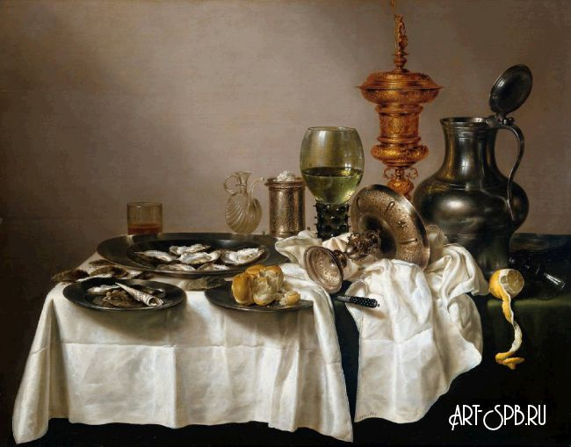
Определите жанр картины
В. Хеды
Notes:
В. Хеда «Натюрморт»

Slide 9
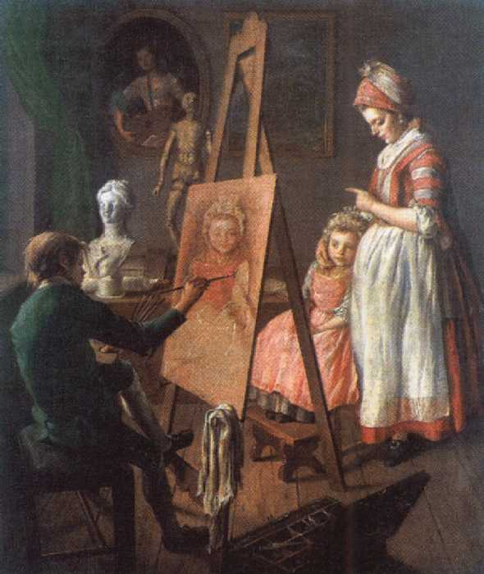
Определите жанр картины
И. Фирсова
Notes:
И. Фирсов «Юный живописец»

Slide 10
Поиск решения проблемы

Slide 11
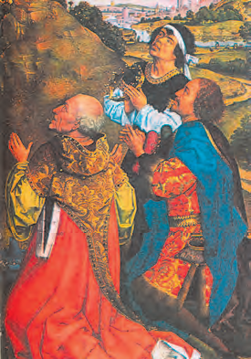
Рассмотрите фрагмент картины Рогира ван дер Вейдена и определите, какую роль здесь играет пейзаж. Что на картине главное?

Slide 12
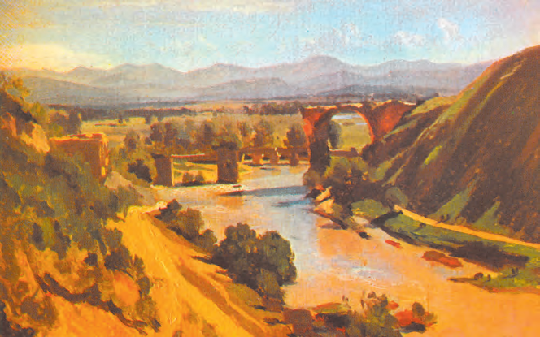
Рассмотрите картину Камиля Коро. Какова здесь роль пейзажа?
Notes:
К. Коро «Мост Августа на реке Нере»

Slide 13
Как художники барбизонской школы работали над пейзажем?
В середине XIX века во французской деревне Барбизон собрались художники, которые хотели изображать на своих картинах природу такой, какая она есть. Для этого они сначала делали этюды (наброски) с натуры, а потом уже в мастерской писали на их основе картины.
Именно художники барбизонской школы открыли природу как объект, достойный художественного изображения.

Slide 14
Как художники-импрессионисты работали над пейзажем?
Следующий шаг в развитии пейзажа как жанра сделали молодые парижские художники, создавшие новое направление в живописи − импрессионизм. Это название произошло от французского слова впечатление.
Импрессионисты стремились как можно более правдиво передать свои впечатления от увиденного. Картины они писали только с натуры без предварительных эскизов. Краски на палитре не смешивали, работали чистыми цветами, нанося на холст мелкие мазки тёплых и холодных оттенков.
Импрессионисты открыли новый метод живописи: они писали свои картины на воздухе, при естественном освещении и очень быстро.

Slide 15
Выражение решения проблемы
Почему в живописи так много жанров?

Slide 16
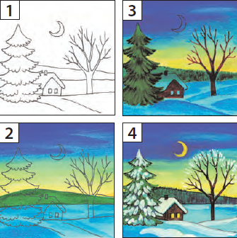
Продуктивное задание
Напиши пейзаж (летний, осенний или зимний, по выбору), используя гуашь, акварель или смешанную технику и руководствуясь схемой.

Slide 17
Рефлексия
Оцените свою работу на уроке:
– Что тебе нужно было сделать?
– Ты выполнил работу?
– Ты выполнил работу самостоятельно или с помощью? С чьей?
– Что бы ты хотел изменить в своей работе?
– Как бы ты оценил свою работу?

Slide 18
Домашнее задание
1. Доработать пейзаж. Оформить его в паспарту.
2. Принести рабочую тетрадь, альбом, карандаш, краски (по выбору учителя: акварель, гуашь).

